Slide 1
Literatur im DaF – Unterricht

Slide 2
Ja, lass uns…!
Wir finden uns zu Paaren zusammen.
Alle Paare spielen gleichzeitig ihr eigenes Spiel.
Bei jedem Paar beginnt eine Person mit dem Satz: „Lass uns …” und schlägt ihrem Partner eine Handlung vor. Zum Beispiel sagt sie: “Lass uns staubsaugen!”
Der Partner antwortet darauf mit einem euphorischen: „Ja, lass uns staubsaugen!” und beide fangen an, die vorgeschlagene Handlung zu spielen.
Solange bis der andere Partner eine neue Handlung vorschlägt, beginnend mit: „Lass uns …“
Wichtig bei diesem Spiel ist, dass der Vorschlag auch immer mit einem sehr positiven und freudigen „Ja, lass uns ... !” beantwortet wird, bevor das Spiel der Aktion beginnt.
Wenn die Lehrkraft einfach hineinruft: „Lassen Sie uns einen neuen Partner finden!“ Sicher werden Sie dann alle: „Ja, lassen Sie uns einen neuen Partner finden!“ entgegenrufen und diese Aktion ausführen.

Slide 3
Deutschland – das Land der Dichter und Denker
Wer ist das?
Schriftsteller
Erfinder
Dichter
Wissenschaftler

Slide 4
Physiker Albert Einstein

Slide 5
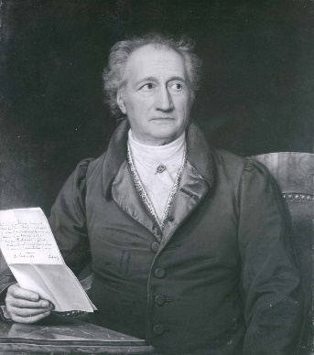
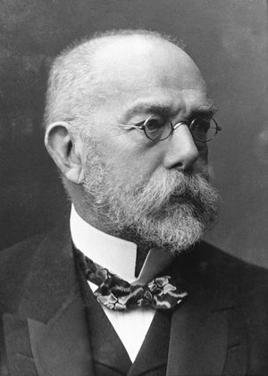
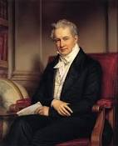
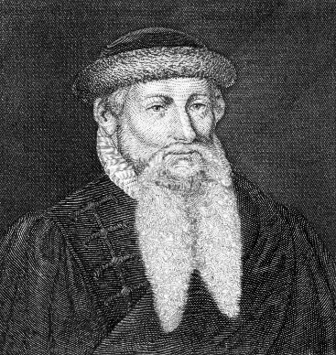
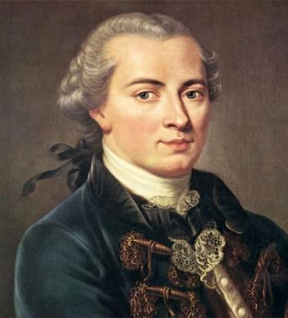
Kennen Sie diese Dichter und Denker?
Literat
Johann Wolfgang von Goethe
Philosoph
Mediziner
Robert Koch
Naturforscher
Naturforscher
Alexander von Humboldt
Literat
Buchdruck-Erfinder
Johannes Gutenberg
Mediziner
Immanuel Kant
Philosoph
Buchdruck-Erfinder
Quelle: https://www.britannica.com/

Slide 6
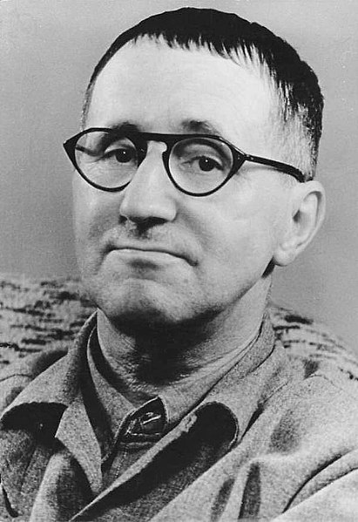
Bertolt Brecht (1898-1956)

Slide 7
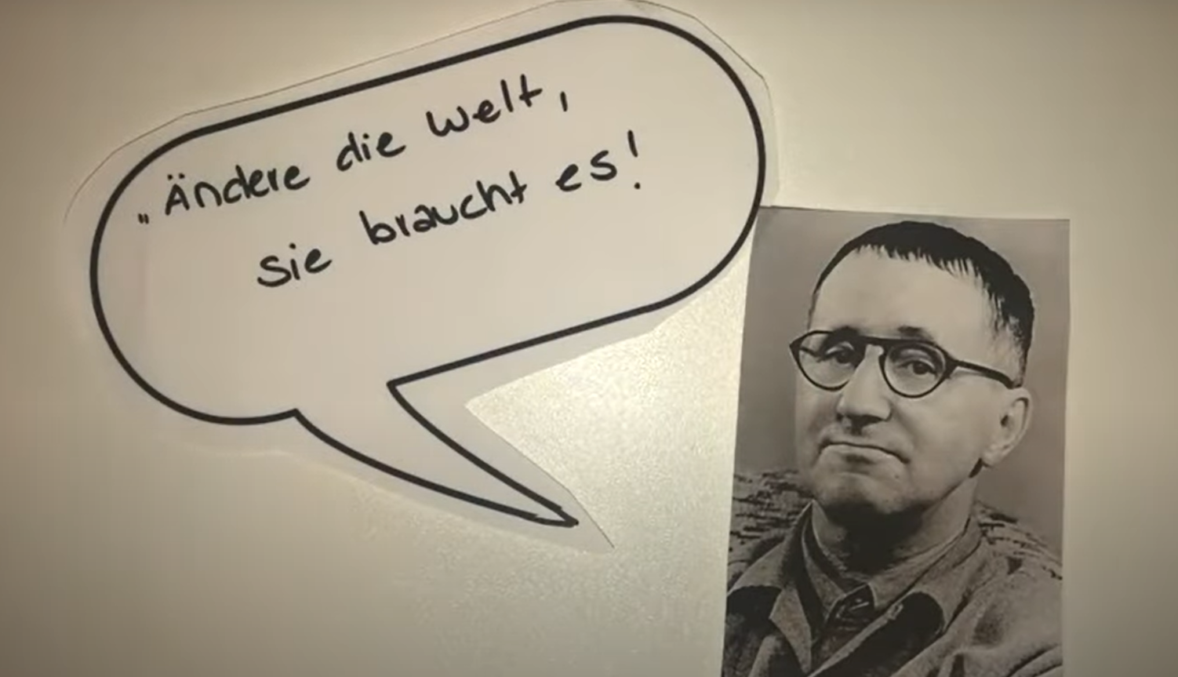
Warum Bertolt Brecht?
Bertolt Brecht war ein bedeutender deutscher Dramatiker und Lyriker des 20. Jahrhunderts.
Seine Werke, die für die Zeit, in der er lebte, eine Neuheit repräsentierten, kann man auch heute von unserer Erfahrung her nachvollziehen.
Er wollte, dass die Leser in seinen Werken immer eine moralische Botschaft finden und etwas aus dem Schicksal der Figuren lernen.
Deswegen sind die Themen bis heute sehr aktuell und lehrreich.

Slide 8
Wir arbeiten mit den Lehrstücken jetzt! Der Jasager und der Neinsager
Das Lesen der Stücke

Slide 9
Charaktere
Rolle
der Knabe
die Mutter
der Lehrer
der erste Schüler
der zweite Schüler
der dritte Schüler
der große Chor

Slide 10
Während des Lesens Punkte zum Nachdenken für Ihre Interpretation!
Welche Denkanstöße bekommen Sie beim und nach dem Lesen?
Wie war die Einstellungen von dem Knaben?
Wie hat der Lehrer in verschiedenen Situationen reagiert während der Reise?
Wie haben sich die drei Studenten dem Knaben gegenüber verhalten?

Slide 11
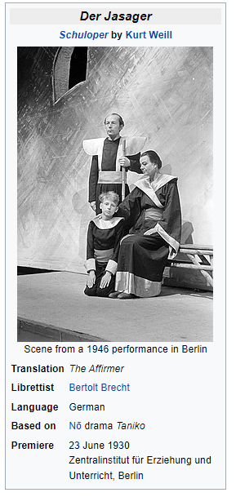
PLOT
A teacher leads a hike in the mountains, among the hikers being a young boy whose mother is quite ill. One variant of the story holds that the expedition is a quest for medicine, while another holds that it is in fact a religious pilgrimage. During the expedition the boy falls ill as well. He is asked whether he should be abandoned by his fellow hikers, for which the customary and expected response is yes. In der neinsager, the boy answers no and suggests instead that a different custom should be introduced, "'the custom that one must think afresh in every new situation"'.

Slide 12
Nach dem Lesen
Welche Denkanstöße haben Sie bekommen?
Die Rolle des Chors
Was sagen Sie zu dem alten Brauch (Gebrauch)? Soll man an solchen Gebrauch
sehr streng halten?
Wozu und wem man zustimmt, sollte man sich darüber nachdenken, oder der Norm gemäß verhalten?
?

Slide 13
Der Jasager
Viele sagen ja, aber sie stimmen nicht zu.
Viele werden nicht gefragt.
Viele stimmen falschen Dingen zu.
Wir denken, dass wir wissen, wie man zustimmt und worauf man zustimmt, aber wie Brecht deutlich macht, muss man lernen, zuzustimmen.
Es ist wichtig, dass man versteht, womit man einverstanden ist und dem zustimmen, was man für richtig hält. Und nicht nur aus Bequemlichkeit (im Kontext des Theaterstücks oder religiösen Aberglaubens) zustimmen.
Deshalb: Es ist wichtig, das Zustimmen zu lernen.

Slide 14
Die Rolle des Chors
Der Grosse Chor
Wichtig zu lernen vor allem ist Einverständnis.
Viele sagen ja, und doch ist da kein Einverständnis.
Viele werden nicht gefragt, und viele
Sind einverstanden mit Falschem. Darum:
Wichtig zu lernen vor allem ist Einverständnis.
Viele sagen ja, aber sie stimmen nicht zu.
Viele werden nicht gefragt.
Viele stimmen falschen Dingen zu.
Das Zustimmen muss man lernen. Man soll es verstehen, was und wozu man zustimmt.
Also, mit Sinn und Verstand die Situation behandeln.
Und nicht ja sagen, weil die Situation etwas verlangt oder aus Bequemlichkeit.

Slide 15
Redewendung:
Bertolt Brechts Schuloper “Der Jasager Der Neinsager” (1930)
Wer A sagt, der muß nicht B sagen. Er kann auch erkennen daß A falsch war?
Es gibt also scheinbar nur die Möglichkeit A zu sagen (und muss dann B sagen) oder eben nicht A zu sagen. Bertolt Brecht weist zu Recht auf diese falsche Dichotomie hin, denn man muss den mit A eingeschlagenen Weg nicht um jeden Preis weitergehen, sondern man kann auch erkennen, dass A ein Irrweg war und dann umkehren.

Slide 16
Wie würden Sie den Text in Ihrem Unterricht einsetzen? Welche Möglichkeiten gibt es? Für welches Niveau finden Sie die Texte geeignet? Wie können Sie den Schülern das Textverständnis erleichtern? Diskutieren Sie unter Gruppen!
Arbeit mit der Sprache – Konjunktionen, zu plus Infinitiv Sätze, Präteritum, usw.
Das Ende nicht entfalten, und die Schüler die Geschichte zu Ende bringen lassen.
Ihre Entscheidungskraft wird dadurch entwickelt, wenn sie sich Alternative suchen, und nicht aufgeben.
Eigene Interpretation in der Gruppe diskutieren und das präsentieren.
Zum kulturellen Diskurs führen, Landeskundliche Unterschiede merken.
Eine Theateraufführung für besonderen Tagen planen.
Zur Hilfe – Glossar, Lernkarten von dem Wortschatz, W-Fragen selbst formulieren, usw.

Slide 17
wORTSCHATZ
NOMEN Verben Adjektive
der Chor eintreten gefährlich
Einverständnis zurückkehren schwierig
der Knabe … …
die Seuche
Lebewohl
Unterweisung
Wanderung

Slide 18
Rückschau
Warum Literatur im Daf Unterricht
Das Ziel
Über Bertolt Brecht
Wortschatzarbeit vor dem Lesen
Beschäftigung mit den Texten – Der Jasager, Der Neinsager und das Plot
Interpretation und Denkanstöße
Einsatzmöglichkeiten der Texte in der Schule
Durchführung als eine Idee zur Präsentation der Lehrstücke
Feedback - Blitzlicht

Slide 19
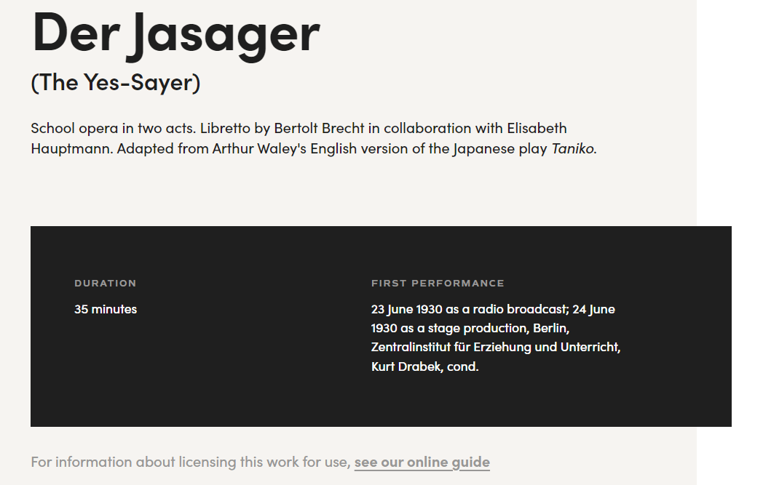

Slide 20
Was nehmen Sie mit? Ein Wort!

Slide 21
Vielen Dank für Ihre Aufmerksamkeit!

